Slide 1
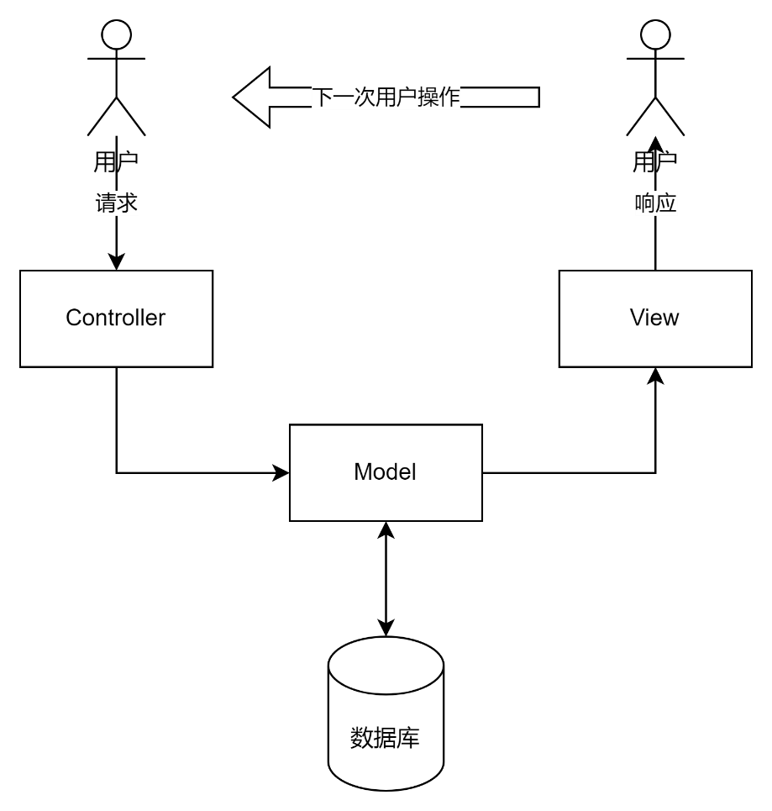
传统MVC与SpringMVC
M Model
V View
C Controller

Slide 2
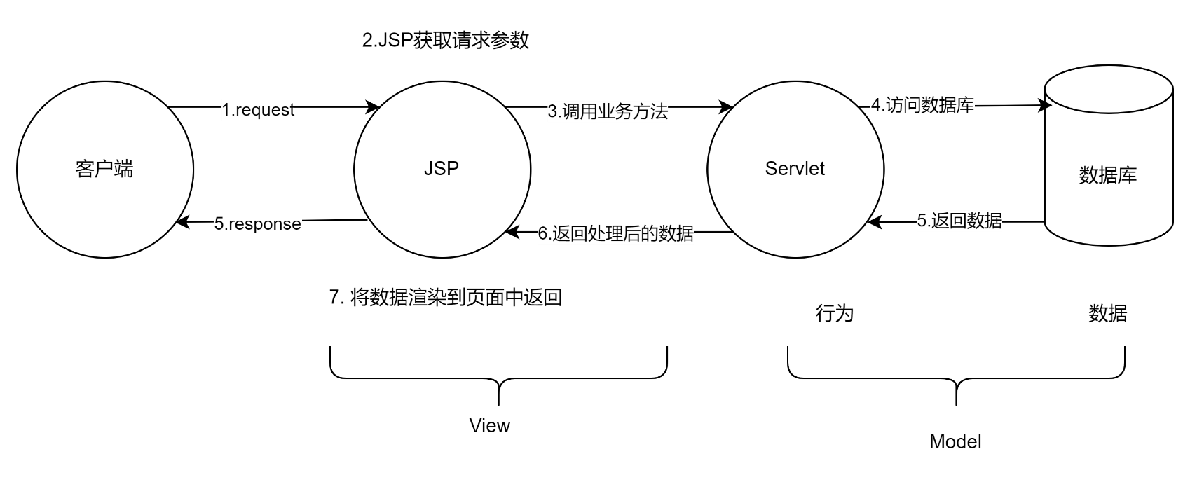
传统MVC与SpringMVC

Slide 3
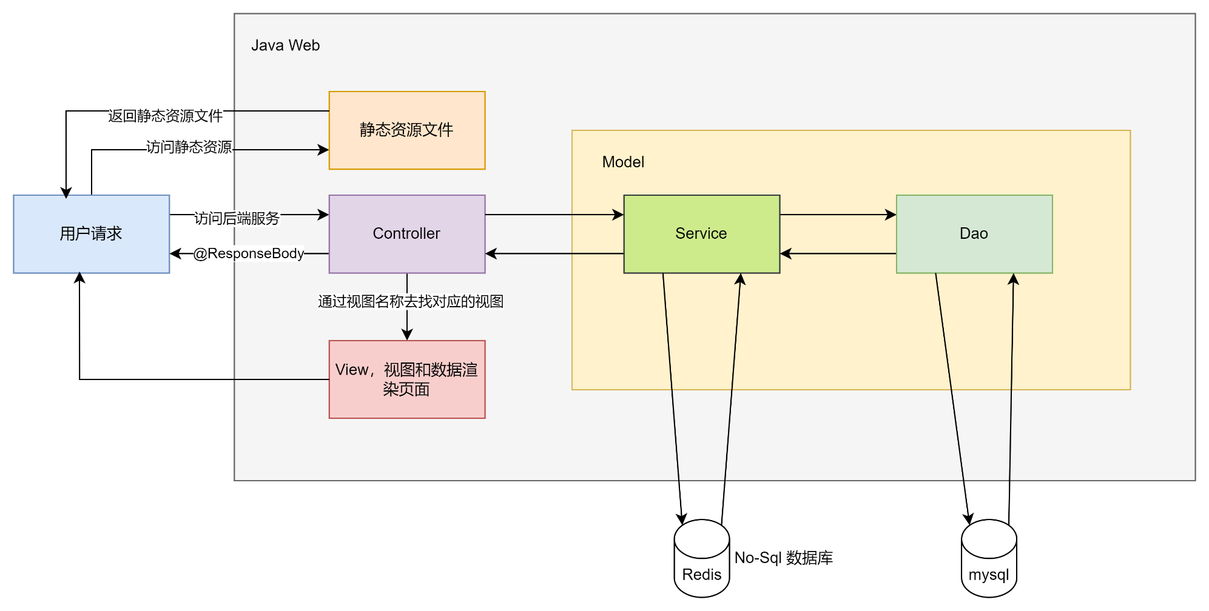
传统MVC与SpringMVC

Slide 4

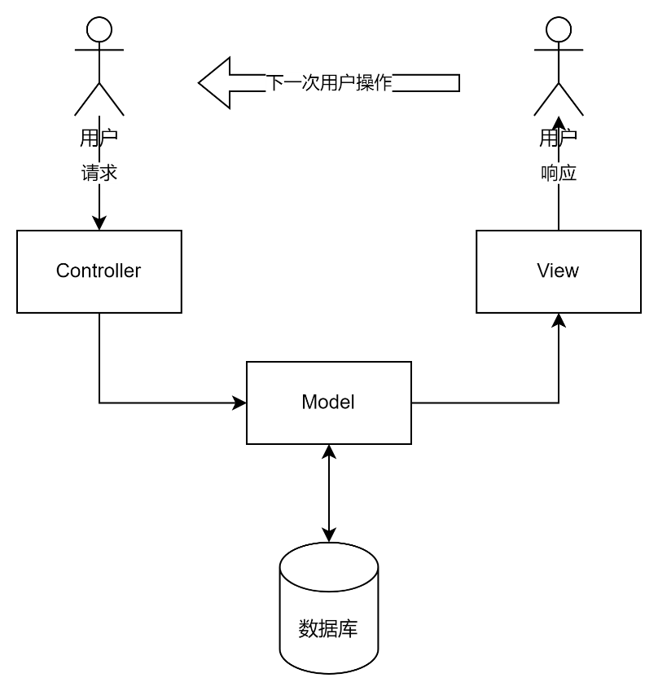
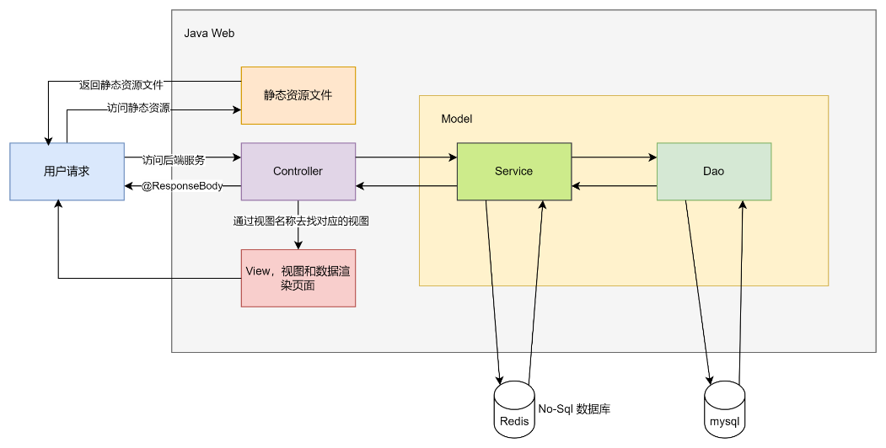
传统MVC与SpringMVC
理想的MVC架构
Servlet实现
spring实现

